Slide 1






INGENIERÍA CIVIL EN INFORMÁTICA

Slide 2

ARICA - CHILE

Slide 3


Diagrama de Despliegue
Representa la asignación de artefactos de software a máquinas físicas (nodos).
Muestra los enlaces de comunicación entre los nodos.
Un nodo puede representar un dispositivo de hardware donde se ejecuta el software u otro elemento físico más sencillo como una impresora.
Puede usarse un estereotipo para diferenciar los tipos de nodo << >>
Notes:
Sugerencia: Reemplazar con temas y subtemas

Slide 4
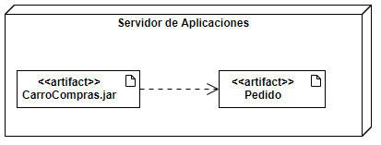

Nodo
Un nodo tiene la forma de un cubo o prisma rectangular y generalmente representa un dispositivo de hardware donde se aloja el software o puede representar un ambiente de ejecución.
Dentro de un nodo se ubican los artefactos.
Notes:
Sugerencia: Reemplazar con temas y subtemas

Slide 5


Artefacto
Un artefacto representa un producto de software.
Notes:
Sugerencia: Reemplazar con temas y subtemas

Slide 6


Componente
El concepto de componente se refiere a un componente de software reutilizable
En la industria del automóvil, un componente es, por ejemplo:
Un motor.
Una puerta.
Un asiento
Notes:
Sugerencia: Reemplazar con temas y subtemas

Slide 7

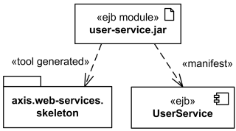
Relación de Manifestación
Una manifestación es una implementación concreta de un artefacto.
Un artefacto se puede manifestar en un componente o un paquete

Slide 8
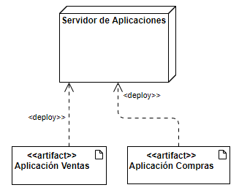

Relación de Despliegue
Indica en qué ambiente de ejecución o servidor será desplegado el software

Slide 9
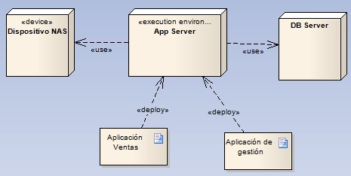
Ejemplo

Slide 10
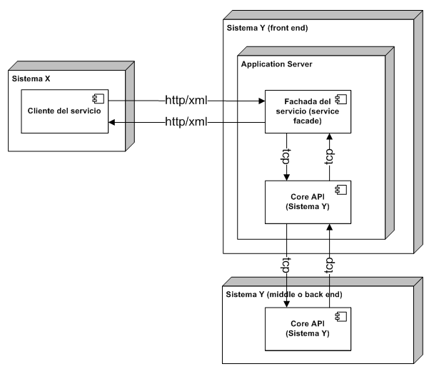
Ejemplo
En esta figura el enlace muestra el protocolo de comunicación entre los nodos y artefactos.

Slide 11
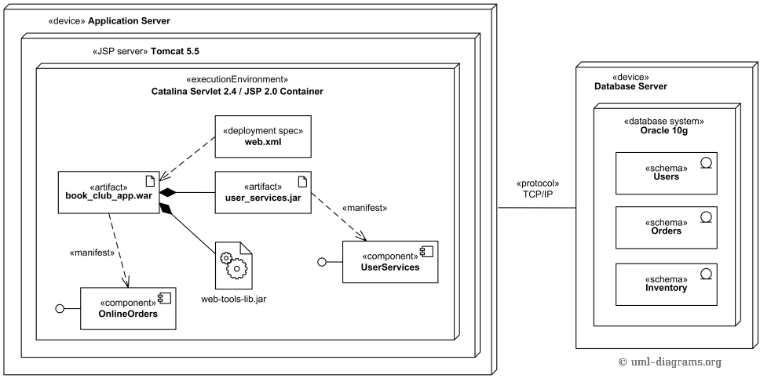
Ejemplo Aplicación web J2EE
Notes:
War: web application archive. Archivo comprimido que incluye todos los archivos necesarios para desplegar una aplicación web (JSP’s, sevlets, clases Java, archivos XML,, HTML, JavaScript, CSS, imágenes)
Jar: java application archive. Es un archivo comprimido que contiene archivos .class

Slide 12
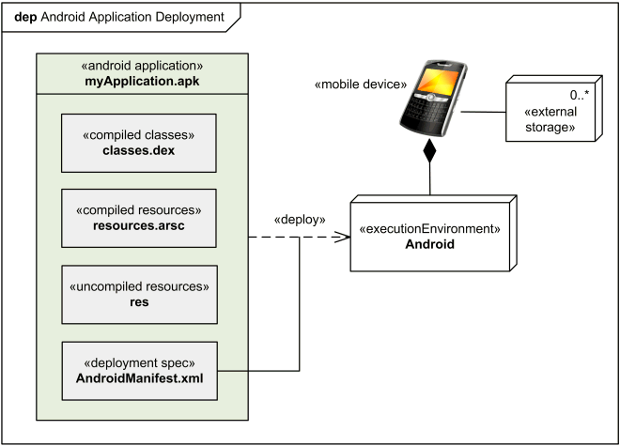
Ejemplo Aplicación Android

Slide 13
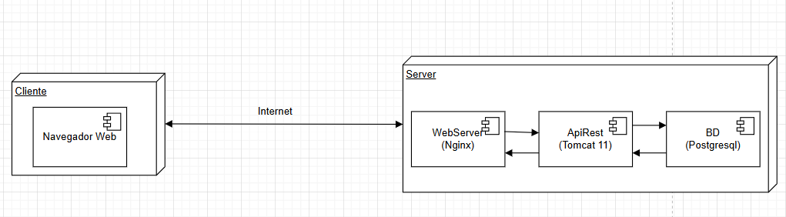
Ejemplo Arquitectura Física
Arquitectura Cliente servidor

Slide 14
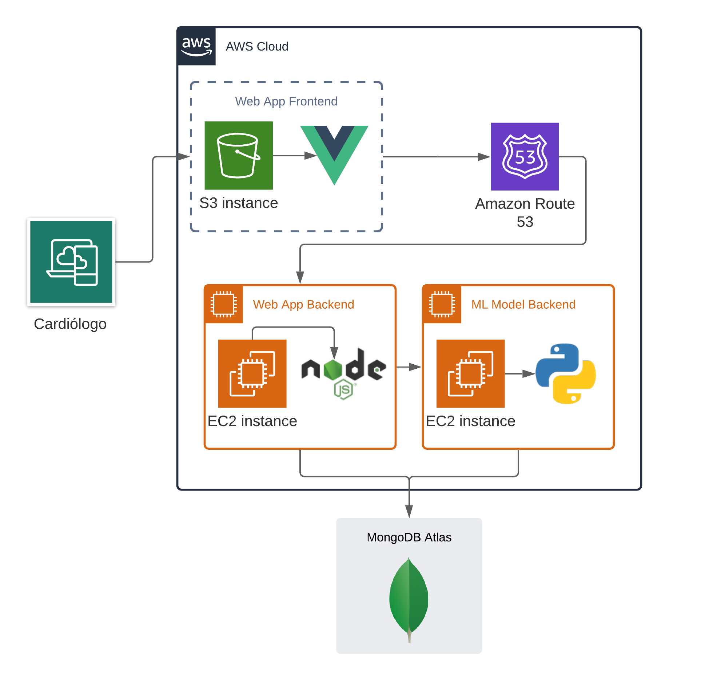
Ejemplo Arquitectura Física

Slide 15


ARICA - CHILE

